Slide 1
随机过程
计算机与软件学院 马晓亮
邮箱：maxiaoliang@szu.edu.cn
电话：13266807393
0-0

Slide 2
研究数学的人也分三六九等
1. 开创一个新的学科[图论(欧拉)/量子力学(普朗克/薛定谔)/控制论(维纳)/博弈论(纳什)/信息论(香农)]
2. 数学理论研究
3. 应用数学->工程实际应用问题
1）随机数学是应用数学level水平比较低
2）随机数学是应用数学最实用，覆盖面也最广
2-<number>/48

Slide 3
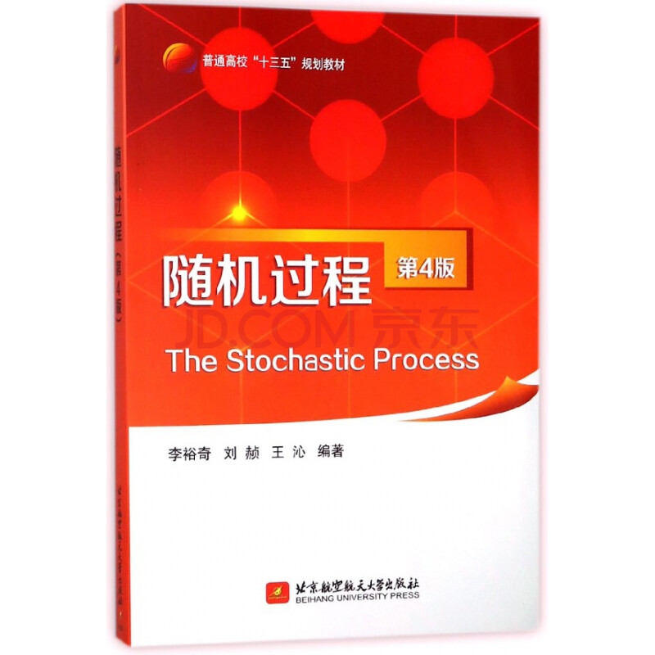
教材及参考书
1.随机过程（第4版）, 李裕奇,北京航空航天大学出版社,2018
https://item.jd.com/10037713977609.html
中科大课程视频https://www.bilibili.com/video/BV1LW411n7Ye?p=1
2-<number>/48

Slide 4
随机过程主要章节
1. 概率论基础知识(随机变量的特征函数)
2. 随机过程基础知识 （定义，分布，数字特征，分类）
3. 均方微积分（均方极限，连续性，均方导数，均方积分，均方微积分）
4. 泊松过程 （计数过程N(t)）
5. 平稳过程 (不讲不考)
6. 马尔可夫过程 (当前t时刻的状态只与之前1，2，…,t-1时刻的状态有关，而与其他无关)
7. 时间序列分析概念（股市明天股价是涨是跌？6.18 11.11库存存货预测）
2-<number>/48

Slide 5
第一章概率论基础知识
概率论的研究对象是什么？
  自然界随机事件/随机现象
    确定性的现象[正电荷与负电荷是相互吸引到，苹果是往下掉的]
    随机的现象[扔硬币,你们什么时候能回学校，俄罗斯乌克兰战争什么时候打完])
  随机现象,怎么来研究？
    通过大量采样,了解它的分布情况.
    采样前不知道取哪个样本，同时又具有统计特性。
  随机现象->随机实验
    在相同条件下可重复进行，
    所有可能出现结果事先已知，
    在实验之前不知道会出哪个结果
2-<number>/48

Slide 6

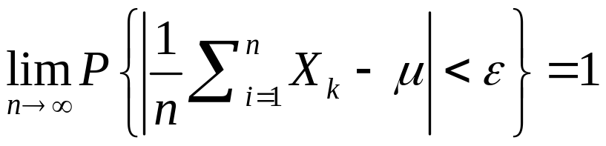
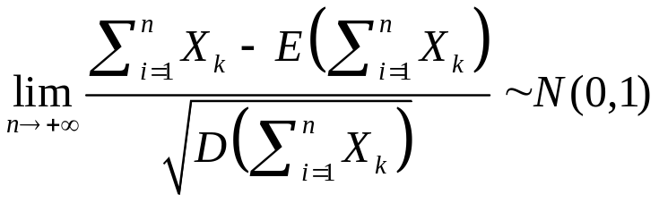
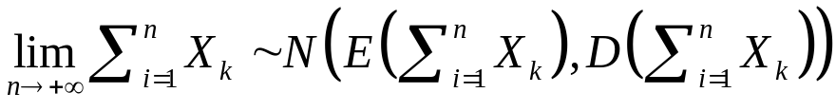
第一章概率论基础知识
概率论的研究对象是什么？
离散/连续随机变量,概率密度,分布函数,数字特征等
概率论定理
  大数定律 [ 随机变量X的大量观测值 的算术平均以概率1趋近于其期望E(X)]
  中心极限定理[随机变量 独立]
  或
  大数和中心极限的前提条件是一族随机变量 相互独立。
  如果一族随机变量 有关联，怎么研究它们呢？随机过程来研究 [股市，库存]
2-<number>/48

Slide 7

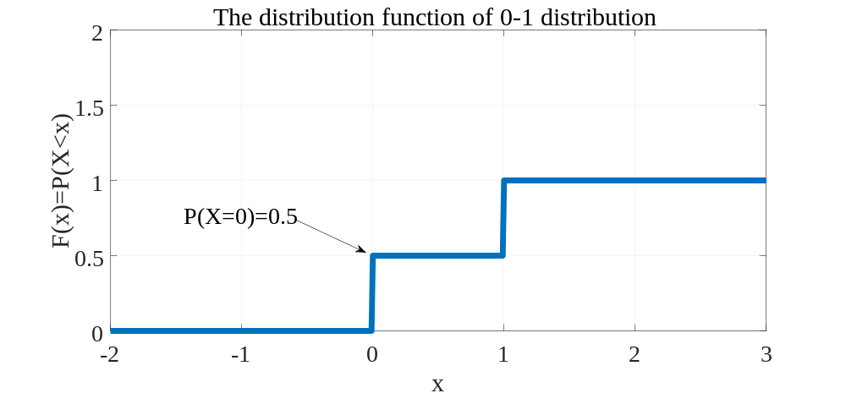
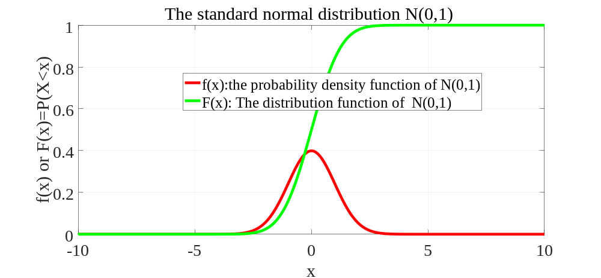
随机变量的特征函数
描述一个随机变量X的统计，有哪几种方式？
  概率密度f(x)/分布律
  分布函数
  (a) 0-1分布的分布函数 (b) 标准正态分布的概率密度和分布函数
  概率密度f(x)/分布律 分布函数
2-<number>/48

Slide 8
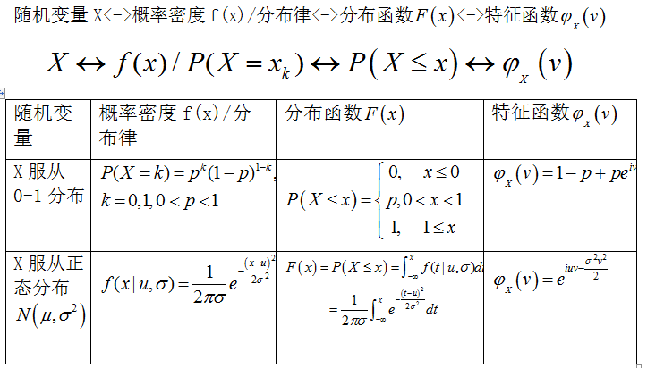
随机变量的特征函数[拉普拉斯/傅立叶]
描述一个随机变量X的统计，有哪几种方式？
  概率密度f(x)/分布律
  分布函数
  特征函数
2-<number>/48

Slide 9

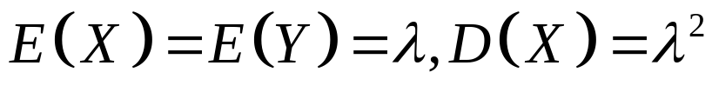
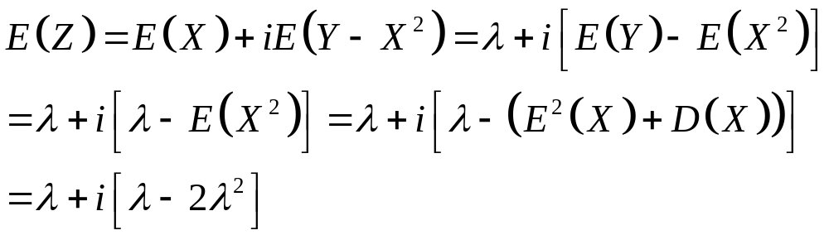
复随机变量的期望
例题1：设复随机变量Z=X+i(Y-X²),其中X, Y均服从参数为 的指数分布，试求E(3Z)，其中
解：
2-<number>/48

Slide 10
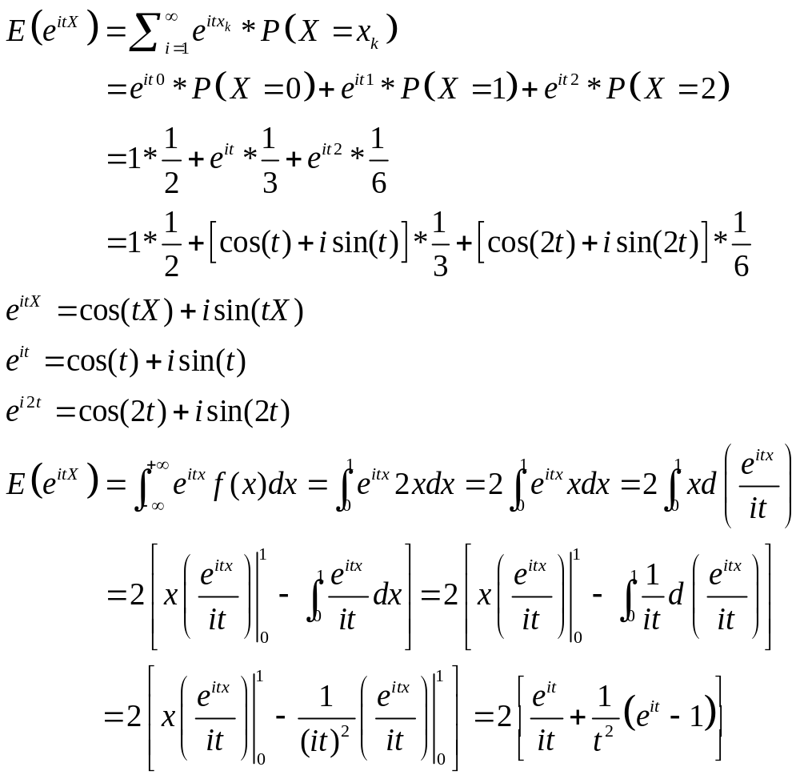
P63 例题1.3.2 和1.3.3求解
2-<number>/48

Slide 11
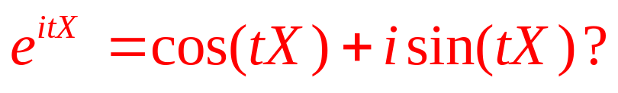
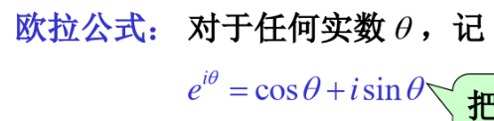
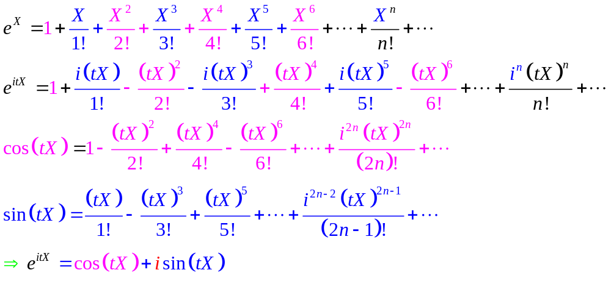
特征函数的定义(书本 P62)
欧拉公式
2-<number>/48

Slide 12
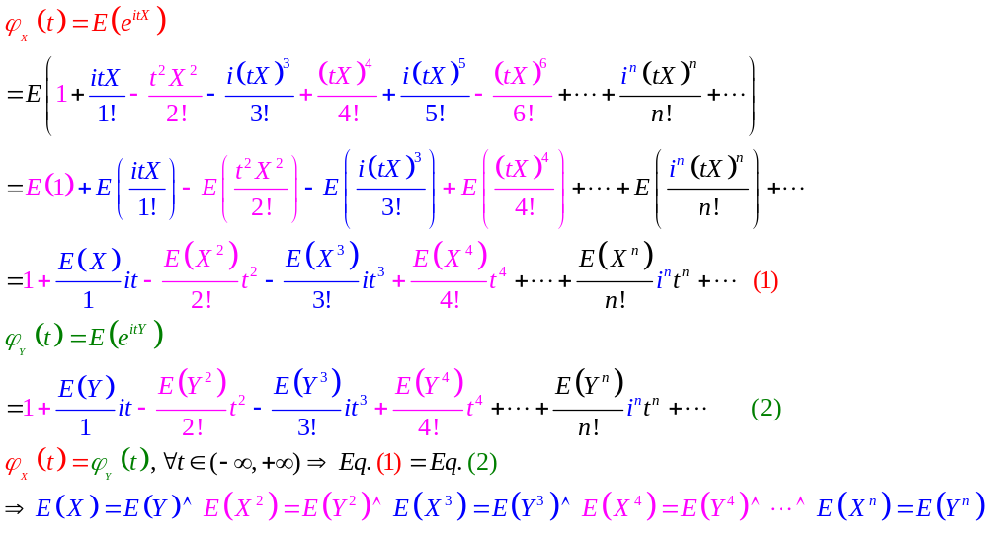
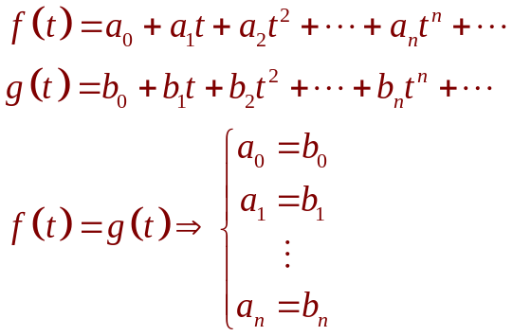
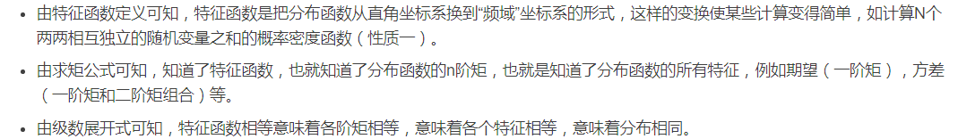

特征函数的定义(书本 P62)
1.特征函数进行泰勒展开
2个多项式函数相等的充要条件：
随机变量X的k阶矩
2-<number>/48

Slide 13

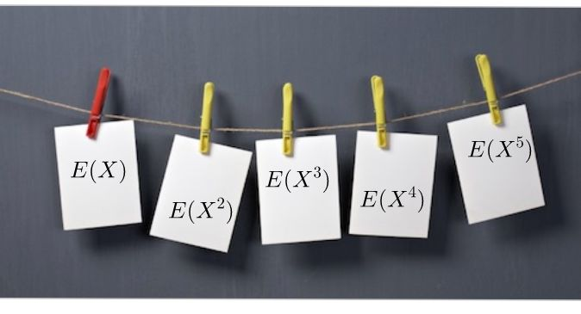
特征函数与分布函数的所有矩的关系
1.特征函数包含了分布函数的所有矩，也就是包含了分布函数的所有特征
2.有数学家是这么形容特征函数（特征函数是下面文中的生成函数的一种）
2.1 生成函数是一列用來展示一串数字的晾衣架。
2.2 特征函数 看上去确实像把各阶矩串在绳子上：
2-<number>/48

Slide 14
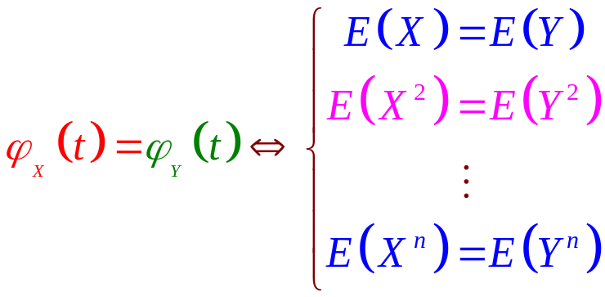
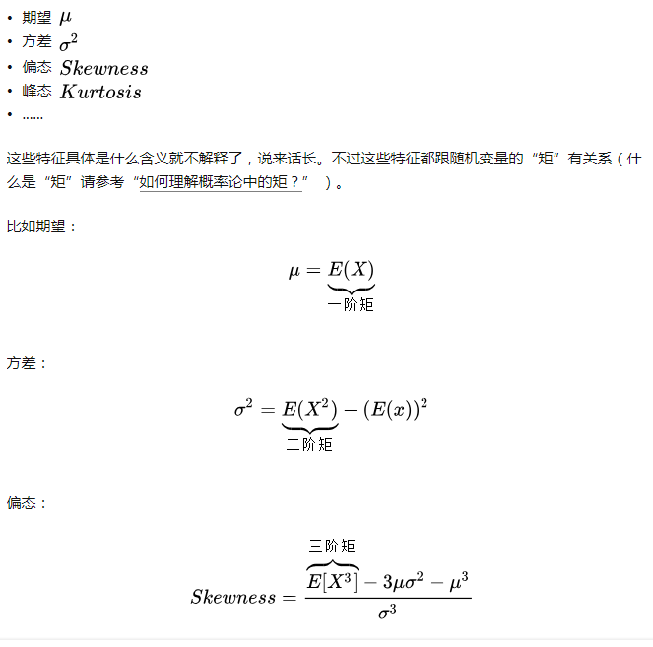



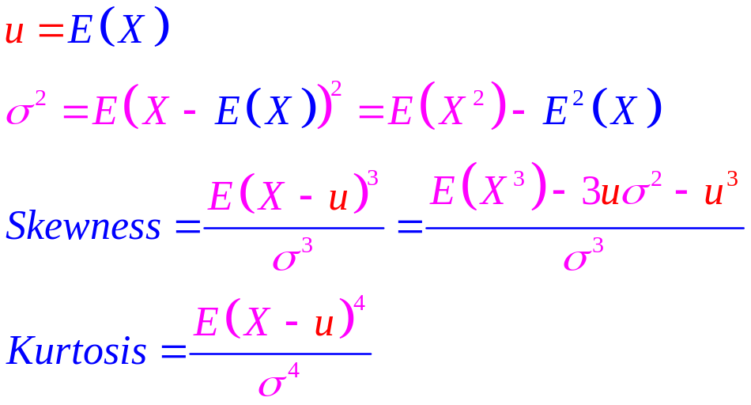
随机变量X的k阶矩和k阶中心矩
K阶原点矩
K阶中心矩
X的统计特征：
2-<number>/48

Slide 15
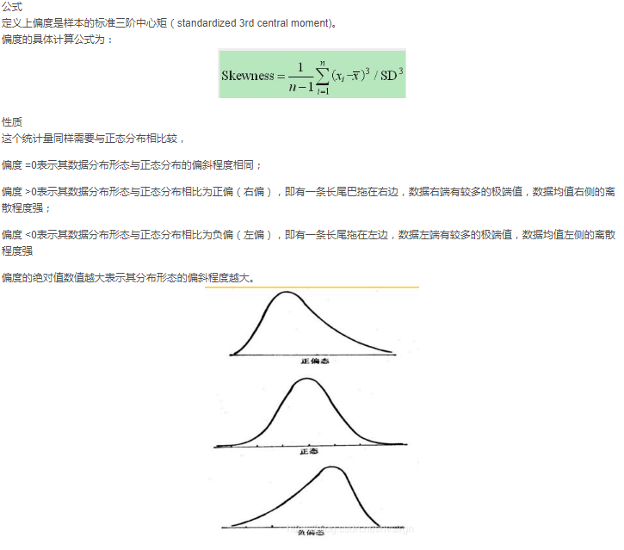

偏度：三阶中心矩
2-<number>/48

Slide 16
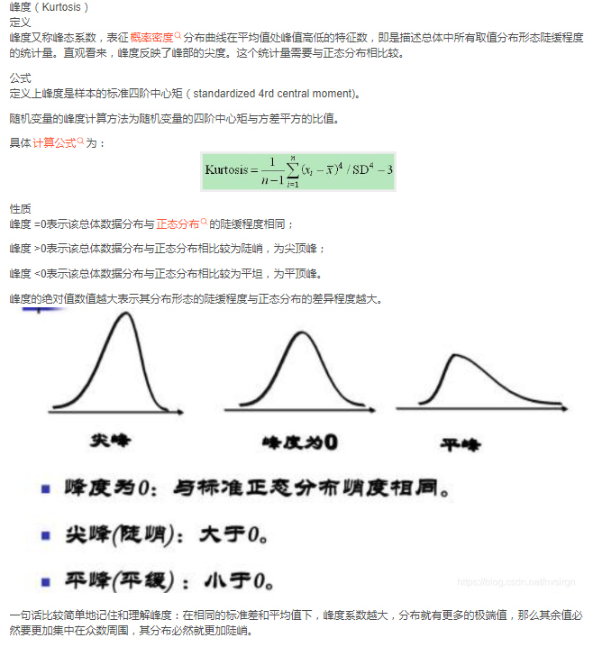
峰度：4阶中心矩
2-<number>/48

Slide 17
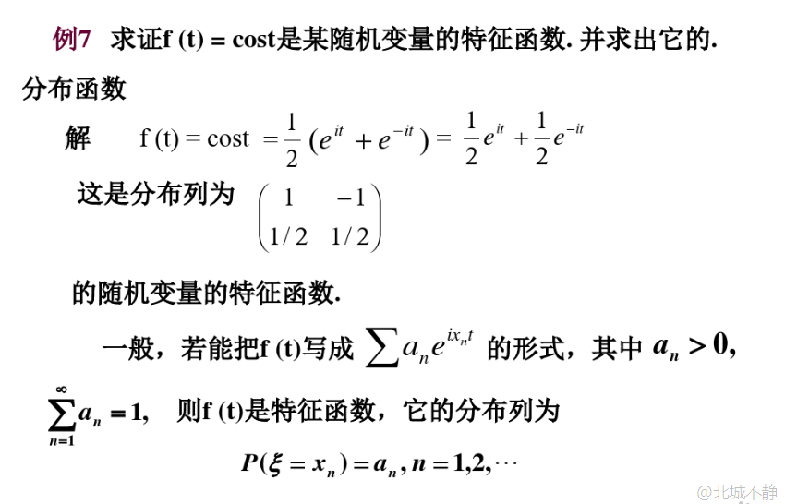

通过特征函数快速写出分布律
2-<number>/48

Slide 18
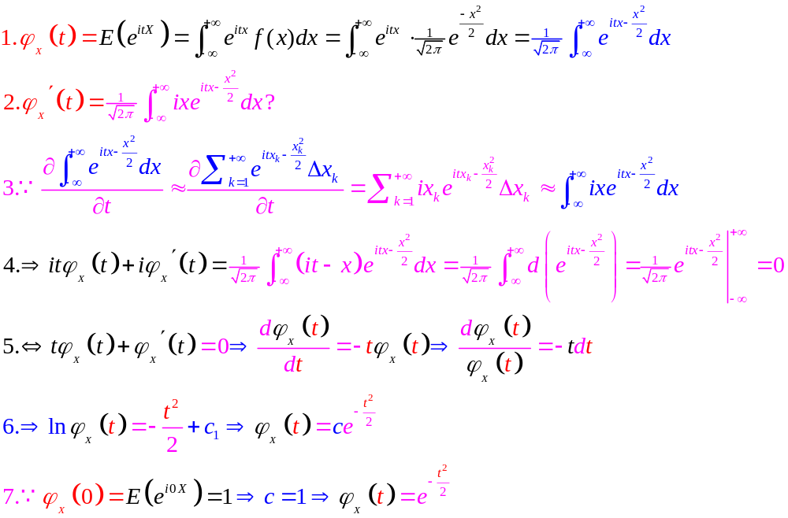
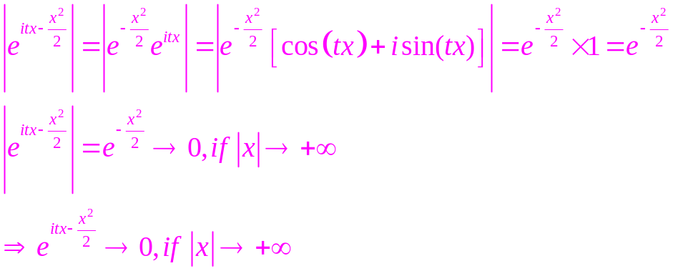
标准正态分布N(0,1)的特征函数p65
2-<number>/48

Slide 19
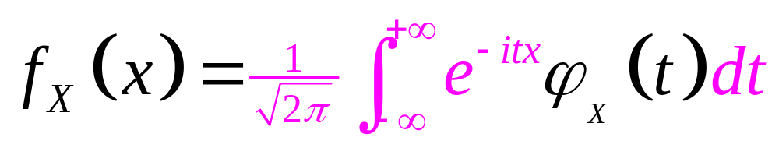
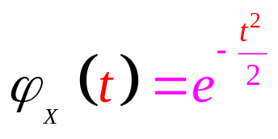
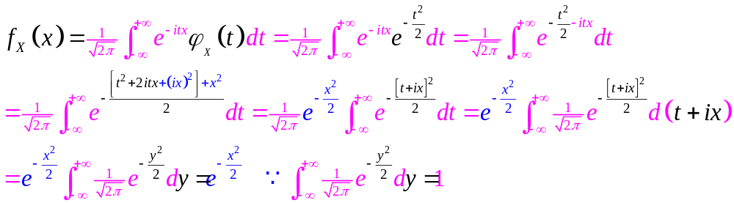
已知连续型随机变量X的特征函数，如何求X的概率密度？
逆傅里叶变换求概率密度：
例题：已知标准正态分布N(0,1)的特征函数
试用逆傅里叶变换求其概率密度函数。
2-<number>/48

Slide 20
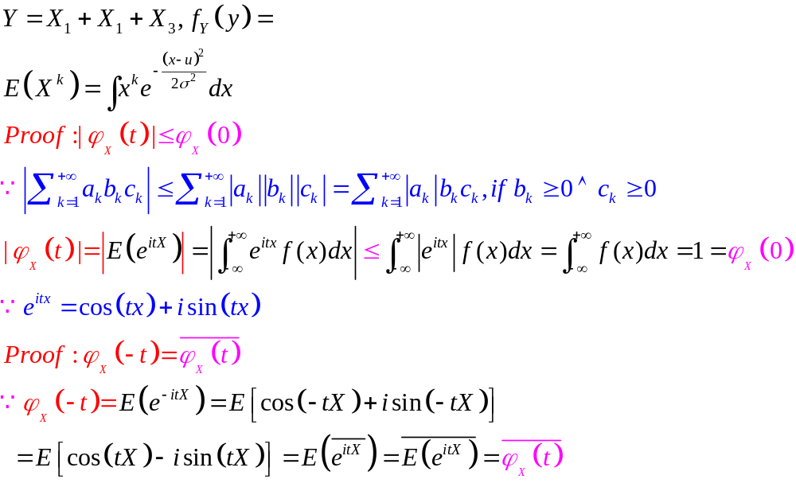
特征函数基本性质1的证明P65
2-<number>/48

Slide 21
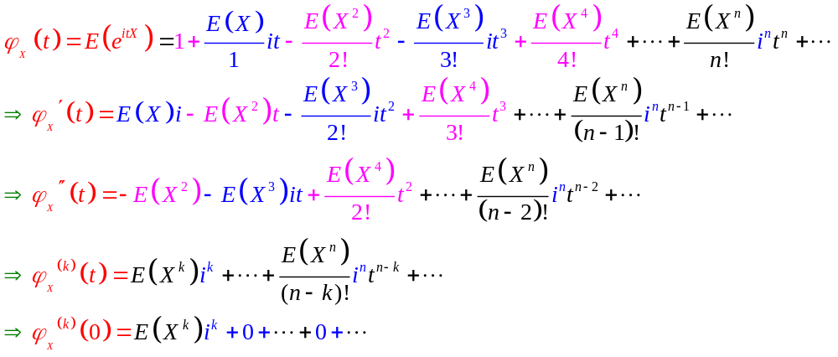
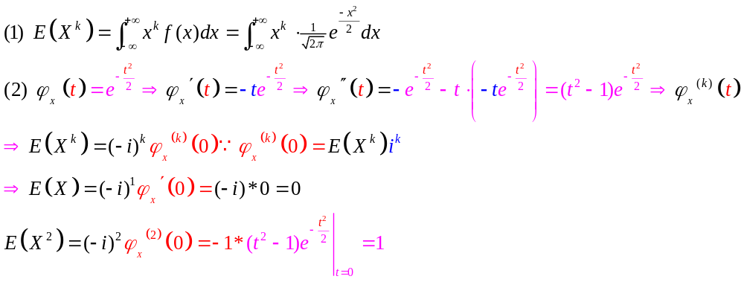
特征函数基本性质5的简化证明P67
特征函数的泰勒展开式
假设X是标准正态随机变量，求解K阶矩E(X^{k})
2-<number>/48

Slide 22
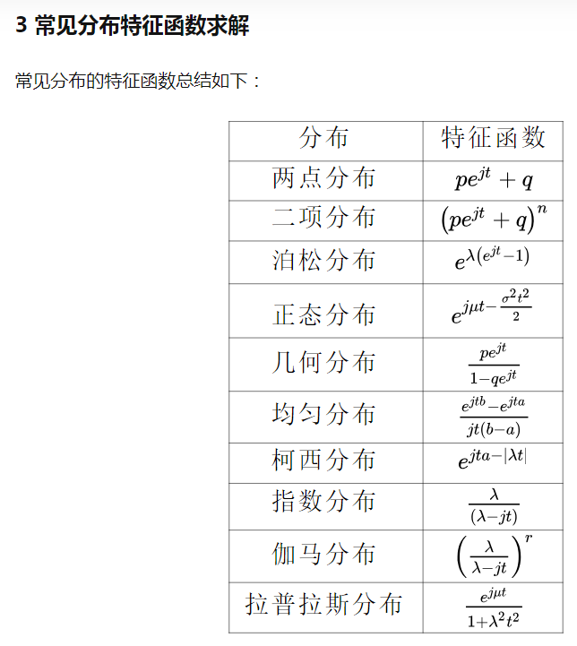
常见分布特征函数及应用
这些特征函数计算请参考：https://zhuanlan.zhihu.com/p/358618882
2-<number>/48

Slide 23
二维随机变量特征函数的应用
请参考 https://www.bilibili.com/read/cv13218424
2-<number>/48

Slide 24

本章作业(word 电子版)
1.书本P70 思考题2-3， 练习题2,5,7,9
2.思考题2若随机变量X与Y的特征函数与其和的特征函数满足 ,是否X与Y一定独立，为什么？
3.特征函数能否任意阶可导？
2-<number>/48

Slide 25
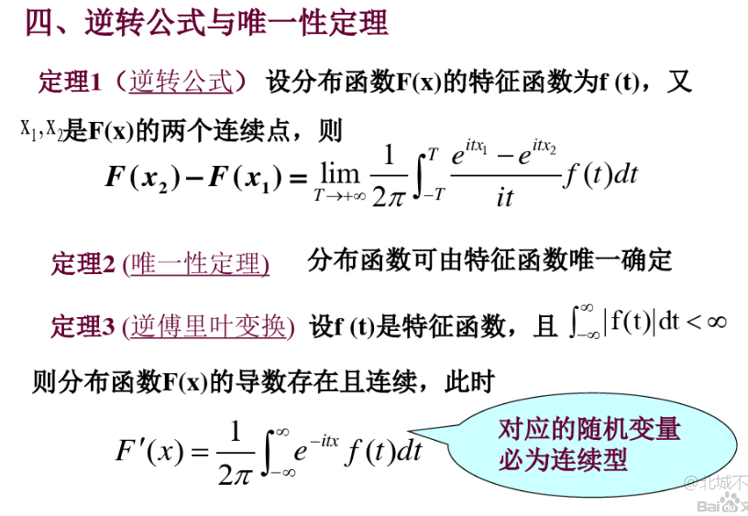
2-<number>/48

Slide 26
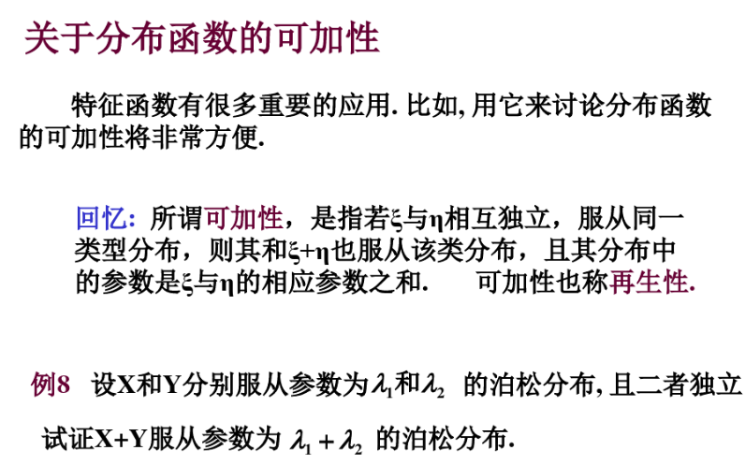
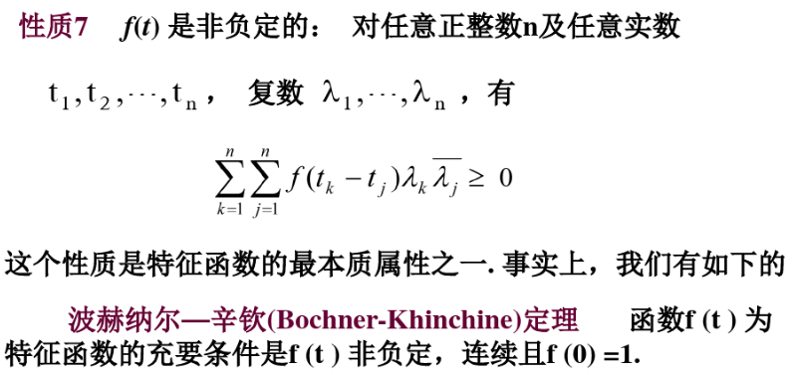
2-<number>/48

Slide 27
2-<number>/48

Slide 28
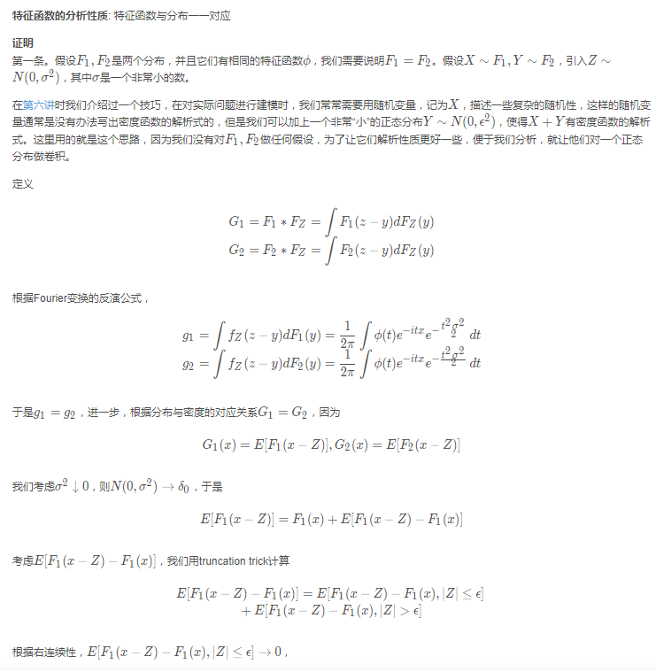
2-<number>/48

